Slide 1

5
5
1
مراجعة
الدرس 4
الدرس 3
الدرس 2
الدرس 1

Slide 2






أيقونات توجيهية
توجيهات الأستاذ(ة)
تعيين تلميذ للإجابة
المرور بين الصفوف
عرض فيديو
المرور للشريحة الموالية بعد عرض الفيديو
العمل في ثنائيات

Slide 3

برمجة الأسبوع الأول
(ة)خاص بالأستاذ
الدرس 2
الدرس 1
الكثافة السكانية (1)
الكثافة
الدرس 4
الدرس 3
حل المسائل
الكثافة السكانية (2)
مراجعة
الدرس 1
مراجعة وتثبيت دروس الأسبوع
فصل الملايين: قراءة وكتابة

Slide 4
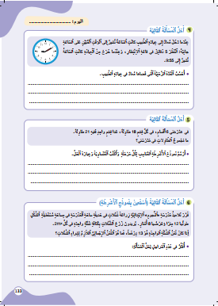
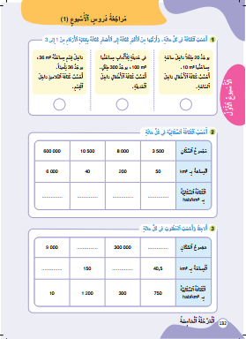
درس اليوم
(ة)خاص بالأستاذ
مراجعة دروس الأسبوع

Slide 5
تدابير حصة المراجعة الأسبوع
(ة)خاص بالأستاذ
مراجعة كل درس تتم عبر المراحل التالية :
رائز التحقق من الهدف الرئيسي للدرس
احتساب نسبة التحكم
أكبر من 80%
أقل من 80%
المرور مباشرة للتدرب على الكراسة
إعادة عرض شريط النمذجة
إنجاز نشاط مراجعة الدرس على الكراسة

Slide 6

(ة)خاص بالأستاذ
مراحل الدرس
1
افتتاح الدرس
1
5
1
2
  مراجعة الدرس 1
10
1
3
  مراجعة الدرس 2
10
1
4
  مراجعة الدرس 3
1
10
1
5
  مراجعة الدرس 4
15
1
6
اختتام الدرس
5

Slide 7
(ة)خاص بالأستاذ
عند نهاية الدرس
على الأقل 80% من المتعلمين سيكونون قادرين على:
أحسب الكثافة
أحسب الكثافة السكانية
أحل مسائل بتوظيف الكثافة السكانية
أحل مسائل بتوظيف وحدات قياس الزمن

Slide 8


(ة)خاص بالأستاذ

Slide 9

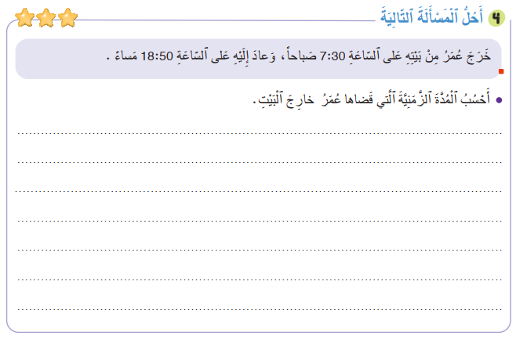
صححوا، لديكم دقيقة واحدة
1
7:30
18:50
11h 20min

Slide 10

(ة)خاص بالأستاذ

Slide 11

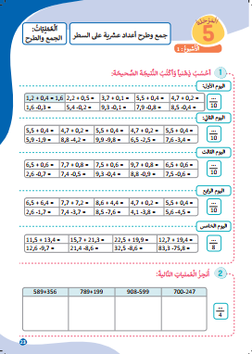
سنبدأ بالحساب الذهني. خذوا كراسات الحساب الذهني صفحة 23.

Slide 12


عرض فيديو الحساب الذهني

Slide 13
صححوا
24,9
37
42,4
32,1
2,9
12,8
23,9
7,5

Slide 14
(ة)خاص بالأستاذ
  مراجعة الدرس 1
2
أحسب الكثافة

Slide 15
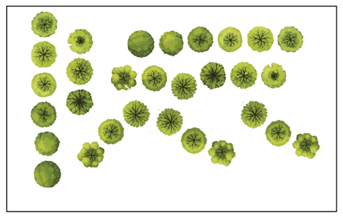
خذوا الألواح احسبوا كثافة هذه الأشجار في المستطيل
5 m
3 m
عدد الأشجار في هذا المستطيل: 30 شجرة

Slide 16

ارفعوا الألواح

Slide 17
نصحح.
5 m
3 m
عدد الأشجار في هذا المستطيل: 30 شجرة
مساحة هذا المستطيل هي: 3 x5 = 15 m²
كثافة الأشجار في هذا المستطيل هي: 30 ÷ 15 = 2a/m²

Slide 18
احتساب نسبة التحكم
من الدرس
أكبر من 80
أقل من 80
المرور مباشرة للتدرب على الكراسة
إعادة عرض شريط النمذجة
إنجاز نشاط مراجعة الدرس على الكراسة

Slide 19

فيديو نمذجة الدرس 1

Slide 20
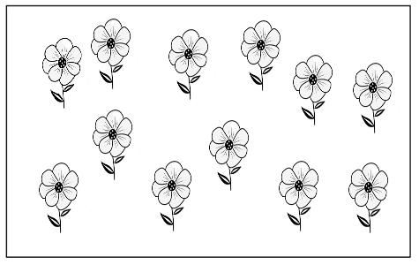
خذوا الألواح احسبوا كثافة هذه الأزهار في المربع
2 m
عدد الأزهار في هذا المربع: 12 زهرة

Slide 21
ارفعوا الألواح

Slide 22
نصحح.
2 m
عدد الأزهار في هذا المربع: 12 زهرة
مساحة هذا المربع هي: 2 x2 = 4 m²
كثافة الأشجار في هذا المستطيل هي: 12 ÷ 4 = 3 f/m²

Slide 23
(ة)خاص بالأستاذ
  مراجعة الدرس 2
2
أحسب الكثافة السكانية

Slide 24

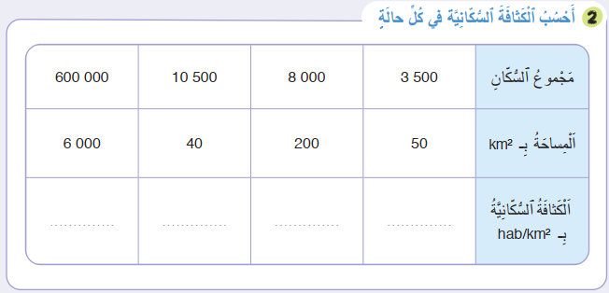
1
على الألواح, احسبوا الكثافة السكانية
2

Slide 25
ارفعوا الألواح

Slide 26

1
نصحح
1
70

Slide 27
احتساب نسبة التحكم
من الدرس
أكبر من 80
أقل من 80
المرور مباشرة للتدرب على الكراسة
إعادة عرض شريط النمذجة
إنجاز نشاط مراجعة الدرس على الكراسة

Slide 28
فيديو نمذجة الدرس 2

Slide 29
1
على الألواح, احسبوا الكثافة السكانية
2
70

Slide 30
ارفعوا الألواح

Slide 31
صححوا
1
1
40
70

Slide 32
(ة)خاص بالأستاذ
  مراجعة الدرس 3
2
أحل مسائل بتوظيف الكثافة السكانية

Slide 33
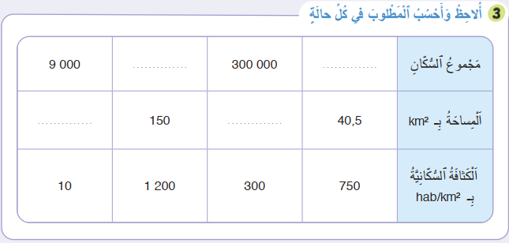
1
على الألواح، احسبوا عدد السكان
2

Slide 34
ارفعوا الألواح

Slide 35
نصحح
1
1
30 375
(750 × 40,5) ÷ 1 = 30 375

Slide 36
احتساب نسبة التحكم
من الدرس
أكبر من 80
أقل من 80
المرور مباشرة للتدرب على الكراسة
إعادة عرض شريط النمذجة
إنجاز نشاط مراجعة الدرس على الكراسة

Slide 37
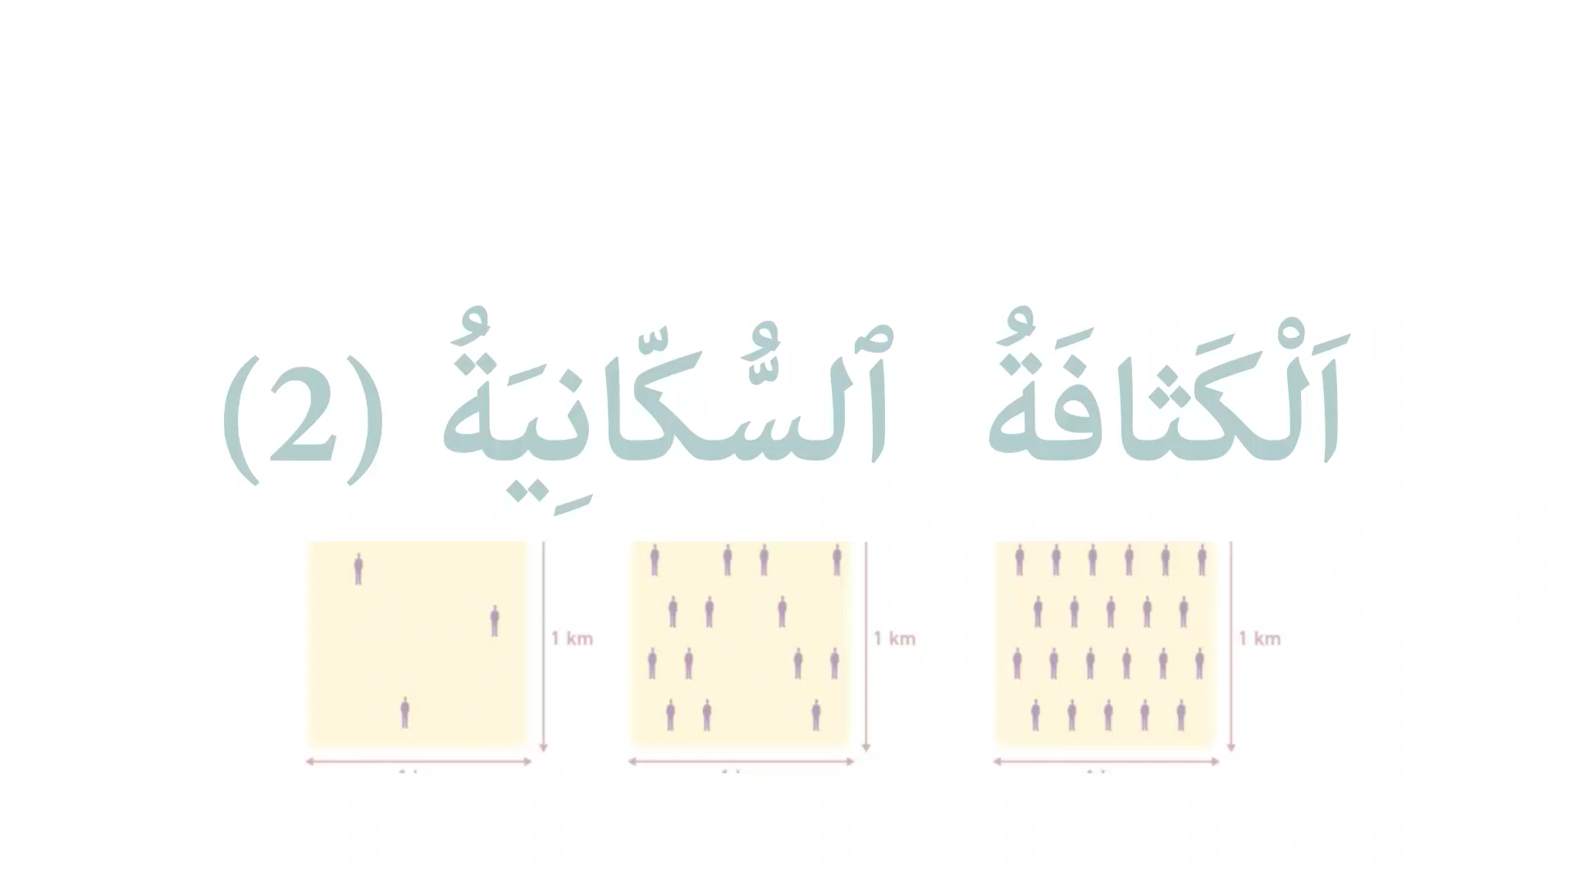
فيديو نمذجة الدرس 3

Slide 38
على الألواح، احسبوا المساحة
1
1
30 375

Slide 39
ارفعوا الألواح

Slide 40
نصحح
1
1
30 375
1 000
(300 000 × 1) ÷ 300 = 1 000

Slide 41
(ة)خاص بالأستاذ
  مراجعة الدرس 4
5
أحل مسائل بتوظيف وحدات قياس الزمن

Slide 42
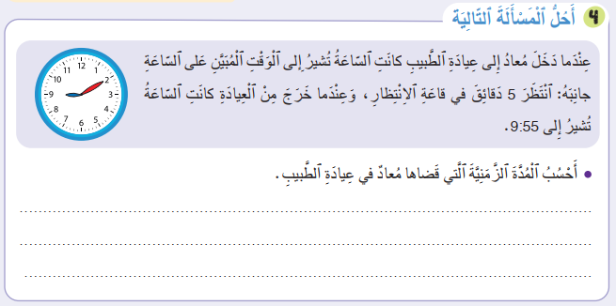
1
على الألواح، احسبوا المدة
4

Slide 43
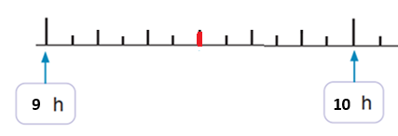
صححوا. من يقوم إلى السبورة ليشرح الجواب
1
2
9:15
9:55
40 min

Slide 44
احتساب نسبة التحكم
من الدرس
أكبر من 80
أقل من 80
المرور مباشرة للتدرب على الكراسة
إعادة عرض شريط النمذجة
إنجاز نشاط مراجعة الدرس على الكراسة

Slide 45
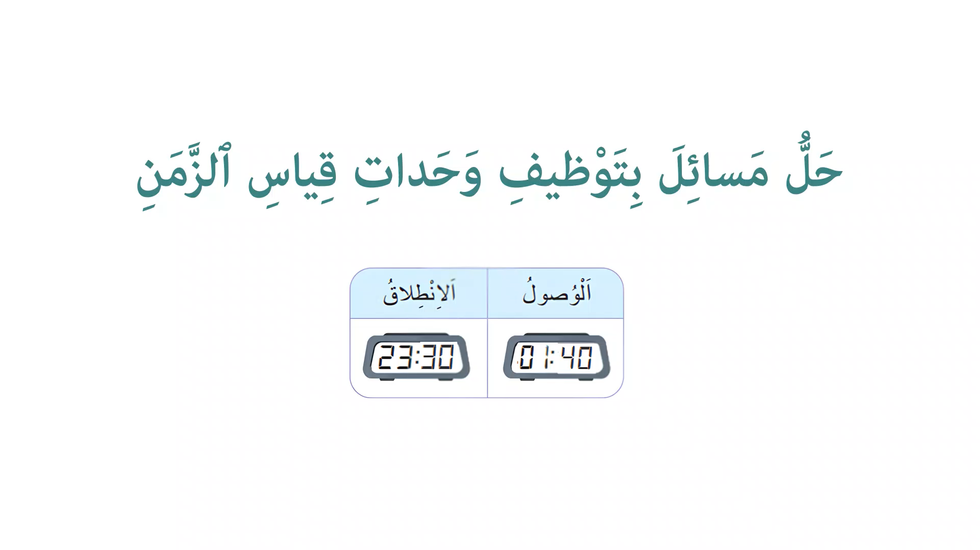
فيديو نمذجة الدرس 4

Slide 46
(ة)خاص بالأستاذ
اختتام الحصة
3
الواجبات المنزلية

Slide 47

في المنزل، أنجزوا جميع الأنشطة المتبقية الصفحتين 131 و132

Slide 48

إلى اللقاء. في الحصة القادمة،

